Slide 1

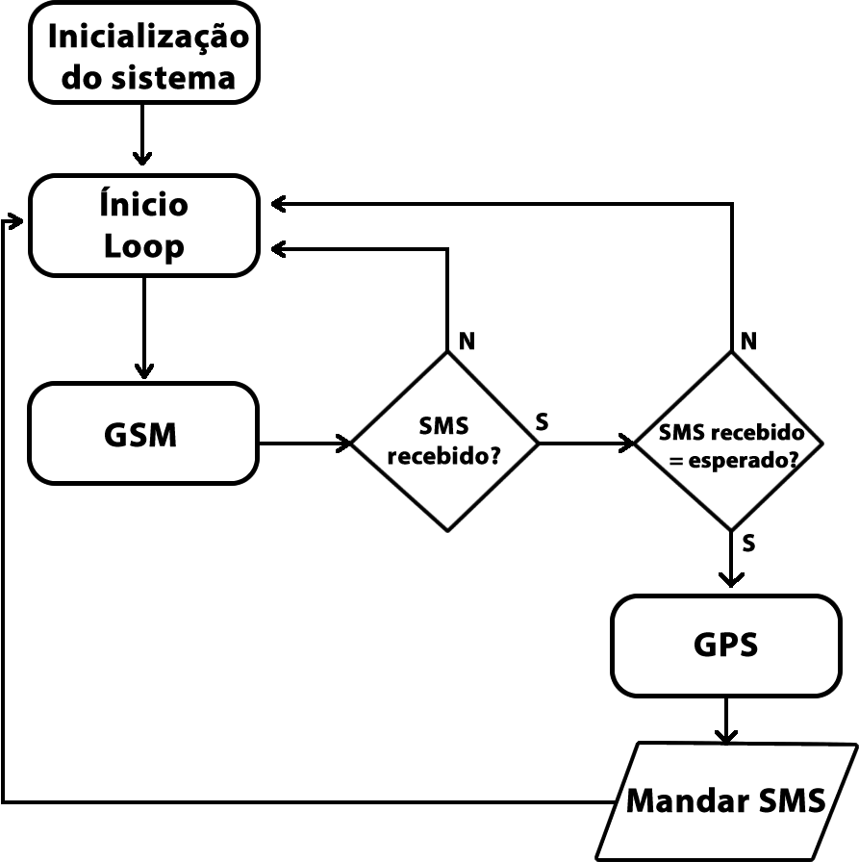
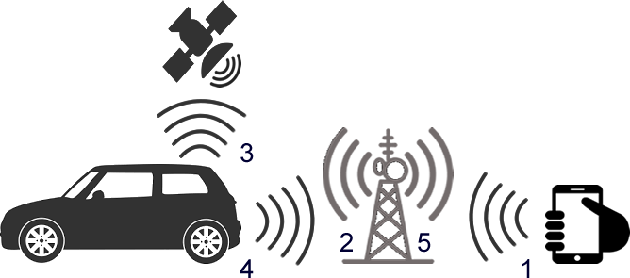
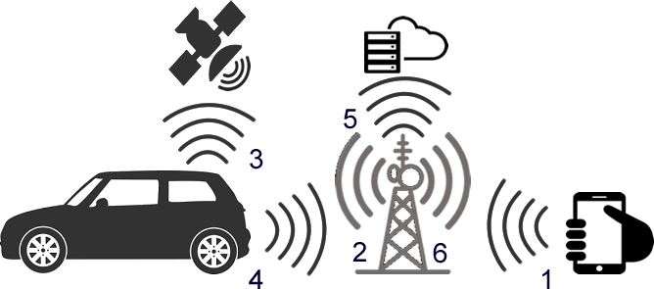
PROTÓTIPO DE UM RASTREADOR DE VEÍCULO BASEADO EM ARDUINO
OBJETIVO
ESPECÍFICAÇÕES TÉCNICAS
Cleber Dias Ferreira Júnior
Eliabe Moraes de Souza
Yasmin Sales
José Dálvio Ghirello Garcia
- SOFTWARE
O sistema do Arduino trabalha com escopos de ‘Setup’ e ‘Loop’ – obrigatoriamente. Na área de ‘Setup’ é feita a configuração usada em todo o programa, e em ‘Loop’ é feita toda a parte vital do sistema, chamando funções necessárias para a sua execução e após executa-las – se não houver interrupções – segue em loop. Como pode ser analisado na figura 1, o programa conta com a sua Inicialização, loop e determinas funções. Estas funções são responsáveis por reconhecer a mensagem recebida, executar a obtenção dos dados de posicionamento global, passar esses dados – por parâmetro - para um link URL do Google Mapas e enviar a mensagem com a localização para o celular cadastrado. Para melhor entendimento, podemos observar o Fluxograma na Figura1.
Fluxograma
APLICAÇÕES
- HARDWARE
Figura 1.
Calibri, 40, sombreada
O protótipo fora desenvolvido com a placa Arduino UNO juntamente com um módulo com tecnologia GSM*/GPRS*/GPS*. Fora necessária a utilização das portas de comunicação serial do Arduino – UART. Para a utilização da tecnologia GSM é usada uma antena para conectar o módulo a estações de telefone, como a equalização da frequência necessária. O GPS também necessita de uma antena, mas essa por sua vez faz conexão com satélites de reconhecimento global e obtém deles os dados necessários para a aplicação requerente. Trabalha com o GPRS nos possibilita a conexão com redes de internet móvel, a qual podemos realizar aplicações com servidores web.
1 – Envio da mensagem.
2 – Envio da mensagem para o Arduino.
3 – Requerimento da posição global do Arduino.
4 – Envio dos dados obtidos pelo Arduino.
5 – Envio da mensagem com o link da localização – se bem sucedida – para o celular cadastrado.
Figura 2.
METODOLOGIA
CONCLUSÃO
1 – Envio da mensagem.
2 – Envio da mensagem para o Arduino.
3 – Requerimento da posição global do Arduino.
4 – Envio dos dados obtidos pelo Arduino.
5 – Envio dos dados – se bem sucedida – para um servidor web em nuvem.
6 – Envio da mensagem com o link da localização – se bem sucedida – para o celular cadastrado.
Figura 3.
* GSM – Sistema Global de Comunicação Móvel.
* GPRS –General Packet Radio Service (GPRS) é um serviço de dados móveis orientado por pacotes no Sistema Global de Comunicação Móvel (GSM).
*GPS – Sistema de Posicionamento Global.

